Slide 1
خوشه بندی بهینه سازی دسته ذرات فازی(FPSOC) و کاربردش در خوشه بندی تصویر
دانشگاه آزاد اسلامی، واحد قزوین
دانشکدۀ برق، رایانه و فناوری اطلاعات
ارائه دهندگان:
احمد قربانی راد
استاد راهنما:
جناب آقای دکتر رشیدی کنعان

Slide 2
فهرست
مقدمه
خوشه بندی
الگوریتم PSO
الگوریتم FCM
ایده مقاله
مراحل الگوریتم خوشه بندی
الگوریتم خوشه بندی تصویر با استفاده ازFPSO
خوشه بندی برای 3 پایگاه داده مختلف
نتایج آزمایشات
نتیجه گیری

Slide 3
مقدمه
در این مقاله نوعی از خوشه بندی بهینه سازی دسته ذرات با نام “ FPSOC “ برای خوشه بندی تصویر ارایه شده است.
این روش از 2 جهت با کارهای قبلی متفاوت است.
1.مفهوم فازی را در خوشه بندیPSO به کار می برد.
2.از مکانیزم انتخابFeature برای حل مشکل “ زیادی ابعاد “ استفاده می کند.

Slide 4
الگوریتم خوشه بندی
تاریخچه الگوریتم خوشه بندی
BoutellوLuoمسأله تشخیص غروب خورشید را با استفاده از شبکه بیزین حل کردند
Tian،تصاویر وب را با استفاده از پیوند متون دسته بندی کرد.
Wanو Chowdhury با استفاده از ترکیب رنگ و بافت به دسته بندی تصویر پرداختد.
Sheikholeslami و Chang روش خوشه بندی Sem Queryرا ارایه کردند،که در این روش تصویر را با استفاده از هر Feature خوشه بندی کردند و سپس برای تولید نتیجه نهایی همه نتایج را با هم ادغام کردند.

Slide 5
الگوریتم خوشه بندی(ادامه...)
روش های خوشه بندی و دسته بندی تصویر موجود را می توان به 2 نوع روش تقسیم بندی کنیم.
دسته بندی تصاویر با استفاده از ترکیب تعدادی از Feature ها.
دسته بندی تصاویر با استفاده از محتوا.

Slide 6
الگوریتم PSO
تاریخچه
الگوریتم pso نوعی از تکنیک های محاسبات تکاملی است که توسط
KennedyوEberhart در سال 1995 معرفی شده است.
Merwe و Engelbrechtروشی را برای یافتن مراکز خوشه با استفاده از psoارایه کردند.
OmranوEngelbrechtسیستم فازی را برای پارامتر های وزندار الگوریتمPSO با مقداردهی پویا توسعه دادند.

Slide 7
الگوریتم pso (ادامه...)
بهترین موقعیت از هر ذره
Pi=(pi1,pi2,pi3,...,pid)
و شایسته ترین ذره یافت شده تا کنون:
Pg=(pg1,pg2,pg3,...,pgd)
سپس،سرعت ها و موقعیتهای جدید ذرات،برای ارزیابی شایسته بعدی با استفاده از دو معادله زیر محاسبه شده اند:
vid=vid + c1 * rand(.) * ( pid - xid )+ c2 * rand(.) * ( pgd -xid )
xid=xid+vid

Slide 8
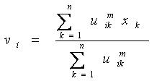
الگوریتم FCM (Fuzzy c-mean)
یکی از مهمترین و پرکاربردترین الگوریتم های خوشه بندی، الگوریتم c-meanمی باشد. در این الگوریتم نمونه ها به c خوشه تقسیم می شوند و تعداد c از قبل مشخص شده است.
تابع هدف:

Slide 9
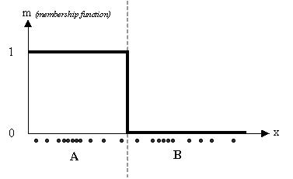
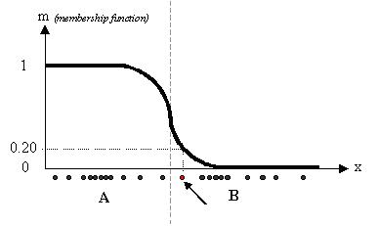
الگوریتم FCM (ادامه...)

Slide 10
ایده مقاله
در این مقاله از نوعی خوشه بندی با نامFpsocوFpsocs استفاده کرده است.
در این روش ذرات،مراکز خوشه بهینه را در فضای راه حل جستجو می کنند و تصاویر بر اساس درجه ی عضویت شان به مرکز خوشه،دسته بندی می شوند.
ایده فازی را با الگوریتمpso ترکیب می کند.
همچنین برای بر طرف کردن مشکل زیادی ابعاد، وزن های خصوصیت معرفی می شود که به صورت پویا در طول خوشه بندی مقدار دهی می شوند.

Slide 11
مراحل الگوریتم خوشه بندی
:Step 1استخراج ویژگی های بصری از تصویر
:Step 2مقدار دهی تصادفی موقعیت های xوسرعت های v
:Step 3محاسبه ی مقدارشایستگی هر ذره مطابق فرمول زیر
:Step 4 به روز آوری مقدار ماتریس تعلق U مطابق فرمول زیر
و اختصاص تصویر Zj به خوشه Cik اگر

Slide 12
مراحل الگوریتم خوشه بندی (ادامه . . . )
:Step 5 برای هر ذره ی i، pi به روز آوری می شود اگر مقدار جاری بهتر از آن باشد.
:Step 6 pg به روز آوری می شود اگر مقدار جاری بهتر باشد.
:Step 7 به روز آوری موقعیت x و سرعت v برای همه ی ذره ها با استفاده از فرمول های زیر:
:Step 8 حلقه از step 3 تا step7 تا ارضا شدن شرط توقف

Slide 13
ایده مقاله(ادامه...) بلوک دیاگرام

Slide 14
الگوریتم خوشه بندی تصویر با استفاده از FPSO
1.خصوصیت های بصری تصویر از پایگاه داده ی تصاویر استخراج می شود.
2.الگوریتم خوشه بندیFPSO اجرا شده و دسته بندی تصاویر حاصل می شود.
3.برای مشخص کردن اهمیت هر Featureدر خوشه بندی وزن به هر خصوصیت تخصیص داده می شود.
4.در حین فرایند خوشه بندی به صورت پویا تغییر می کند.

Slide 15
خوشه بندی برای 3 پایگاه دانش مختلف
4 روش خوشه بندی برای 3 پایگاه دانش، Iris,Wine, Ionosphereصورت گرفت.
کیفیت خوشه بندی با استفاده از 2 معیار اندازه گیری شد.

Slide 16
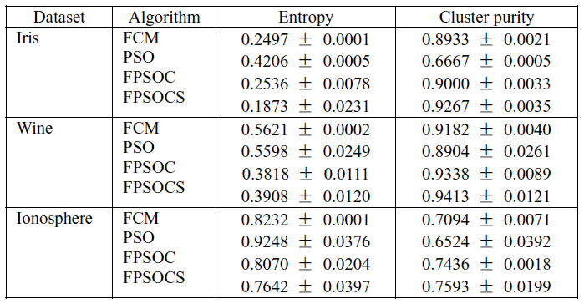
نتایج آزمایشات

Slide 17
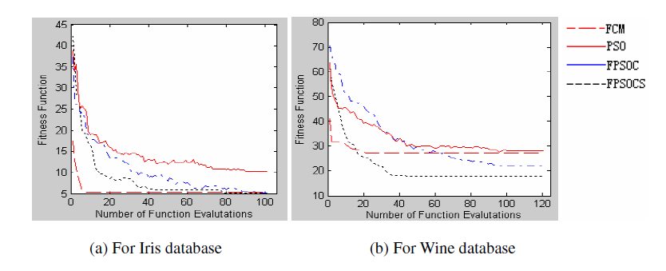
نتایج آزمایشات(ادامه...)
این شکل رفتار همگرایی را برای 2 پایگاه داده Iris و Wineنشان میدهد.

Slide 18
نتایج آزمایشات(ادامه...)
انواعی از خوشه ها در شکل دیده می شود.

Slide 19
نتایج آزمایشات(ادامه...)
الگوریتم FPSOCS دارای بالاترین میانگین Purity است.
تصاویر حاصل بالاترین Feature را داشت.

Slide 20
نتیجه گیری
در این مقاله 2 الگوریتمPSOجدید با نام،FPSOCوFPSOCSو کاربرد آن در خوشه بندی تصویر ارایه شد.
مفهوم فازی را به الگوریتم خوشه بندیPSOاضافه کردند.
برای تصویری که شامل اطلاعات زیادی بود،طبقه بندی این که این تصویر به کدام کلاس تعلق دارد مشکل بود و ماتریسی برای توصیف خصوصیت های فازی تخصیص داده شد.
برای جلوگیری از مشکل زیادی ابعاد در فضای خصیصه ها،از روش انتخاب خصوصیت استفاده شد.بنابر این در طول خوشه بندی نه تنها این که خوشه های نهایی و مرکز خوشه را بدست آورده،بلکه به طور پویا اهمیت هر خصیصه را تنظیم کردند.

Slide 21
مراجع

Slide 22
Thank You

